Slide 1
er
Globalisierung
Wie wirkt sich die weltweite Vernetzung auf unseren Alltag aus?
Materialien zur Politischen Bildung von Kindern und Jugendlichen
www.demokratiewebstatt.at

Slide 2
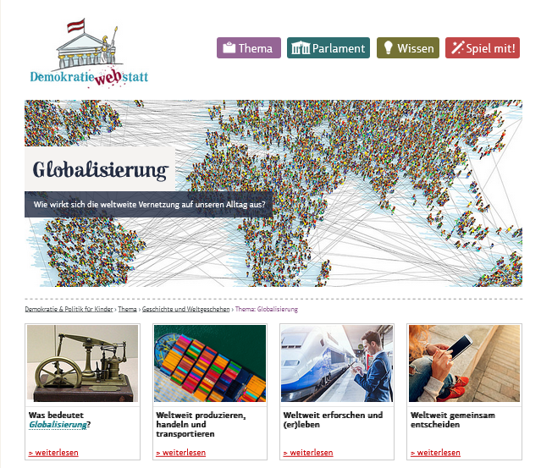
www.demokratiewebstatt.at

Slide 3
Hinweis zur Nutzung der PowerPointPräsentation
In dieser PowerPointPräsentation finden sich die wichtigsten Inhalte des Schwerpunktthemas „Globalisierung“ in stark gekürzter Form.
Um zu den Hintergrundinformationen in den jeweiligen Kapiteln auf der DemokratieWEBstatt zu gelangen, nutzen Sie bitte die Verlinkungen (z.B. in den Überschriften).
www.demokratiewebstatt.at
Notes:
Mehr dazu findest du im Kapitel

Slide 4
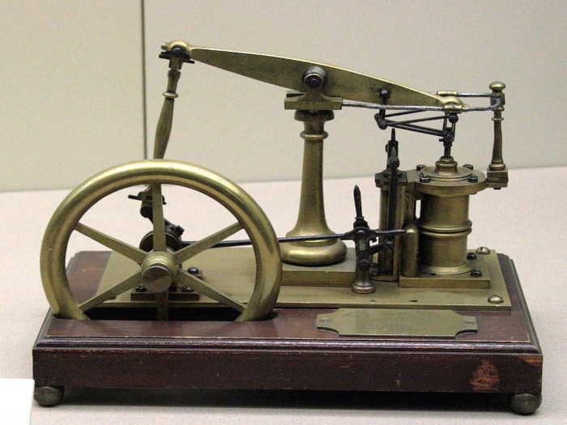
Was bedeutet Globalisierung?
© Clipdealer / Tamorlan
Zum Kapitel auf der DemokratieWEBstatt

Slide 5
Was bedeutet Globalisierung?
Globalisierung kommt vom Wort „global“, das „die ganze Welt betreffend“ oder „weltweit“ heißt. Wortwörtlich bedeutet Globalisierung damit eigentlich „Weltweitwerdung“.
Seit dem Ende des Zweiten Weltkriegs wird die Welt in Bereichen wie der Wirtschaft, Politik, Kultur und Umwelt immer vernetzter. Das betrifft einzelne Menschen, Organisationen und ganze Staaten.
Die Globalisierung geht über Ländergrenzen und Kontinente hinaus.
www.demokratiewebstatt.at
Notes:
Mehr dazu findest du im Kapitel

Slide 6
Ein Blick in die Geschichte
Schon vor tausenden Jahren wurden Waren zwischen Europa und Asien gehandelt.
Die Handelsbeziehungen des Römischen Reichs reichten über den Mittelmeerraum bis nach China.
Auch nach dem Ende des Römischen Reichs wurde weiter mit Waren zwischen Europa und Asien gehandelt. Europäische Händler wie Marco Polo bereisten Asien und berichteten von ihren Erfahrungen.
Ein wichtiger Handelsweg zwischen Europa und Asien zwischen 500 v. Chr. und 1500 n. Chr. war die Seidenstraße.
www.demokratiewebstatt.at
Notes:
Mehr dazu findest du im Kapitel

Slide 7
Von der Kolonialzeit …
In der Kolonialzeit wurden Afrika, Amerika und Australien mit dem Schiff entdeckt und erkundet.
Viele Gebiete weltweit wurden in dieser Zeit von europäischen Ländern als Kolonien besetzt und ausgebeutet.
Ihre Rohstoffe, wie etwa Gold oder Gewürze, wurden nach Europa transportiert, die Menschen aus den Kolonien wurden oft als Sklaven zum Arbeiten gezwungen.
Dabei ging es nicht um den Austausch mit fremden Kulturen, sondern um politische und wirtschaftliche Macht über andere Gebiete und deren Einwohner:innen.
www.demokratiewebstatt.at
Notes:
Mehr dazu findest du im Kapitel

Slide 8
… zur Vernetzung auf Augenhöhe
Nach dem Ende des Zweiten Weltkriegs 1945 waren die meisten europäischen Länder so durch Krieg und Zerstörung geschwächt, dass sie ihre Kolonien aufgeben mussten.
Eine bedeutende Wendung stellte das „Afrikanische Jahr“ 1960 dar, in dem 18 afrikanische Kolonien zu unabhängigen Staaten wurden.
Die meisten Staaten sind heute Mitglieder der UNO und arbeiten gemeinsam für ein weltweites Zusammenleben ohne Unterdrückung.
www.demokratiewebstatt.at
Notes:
Mehr dazu findest du im Kapitel

Slide 9
Globalisierung gestalten
„Think global, act local“: Global denken, lokal handeln
Staatenverbunde wie die UNO und die EU haben Programme gestartet, die sich mit den negativen Folgen der Globalisierung beschäftigen und an Verbesserungen arbeiten. Die Sustainable Development Goals sind diesen Herausforderungen genau angepasst.
EuropeAid: Die Europäische Kommission hat eine eigene Generaldirektion für Entwicklung und Zusammenarbeit, die alle Programme der EU zur Entwicklungszusammenarbeit verwaltet.
In Österreich ist die Austrian Development Agency (ADA) für Koordination und Umsetzung der Entwicklungszusammenarbeit zuständig.
www.demokratiewebstatt.at
Notes:
Mehr dazu findest du im Kapitel

Slide 10
Globalisierungskritik: Organisationen und Vereine
Viele Menschen weltweit möchten etwas gegen die negativen Entwicklungen der Globalisierung unternehmen. Sie üben v.a. Kritik an wirtschaftlichen Ungerechtigkeiten und Umweltschäden, die durch die Globalisierung entstehen.
Beispiele für globalisierungskritische Organisationen in Österreich:
FAIRTRADE
Südwind
Greenpeace
Attac
Weltsozialforum
www.demokratiewebstatt.at
Notes:
Mehr dazu findest du im Kapitel

Slide 11
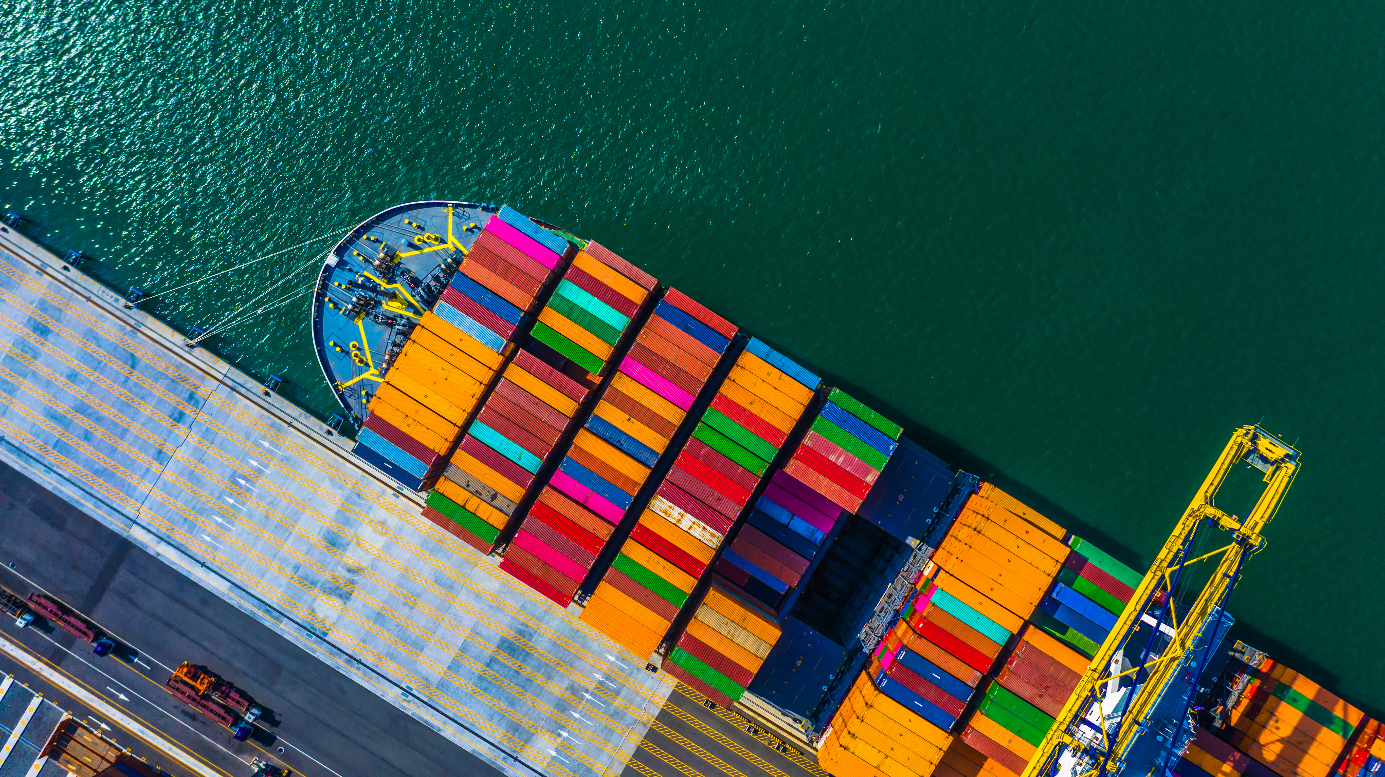
Weltweit produzieren, handeln und transportieren
© istock.com / AvigatorPhotographer
Zum Kapitel auf der DemokratieWEBstatt

Slide 12
Wirtschaftswachstum: Massenproduktion und Auslagerung
Ab den 1960er Jahren setzte ein immer schneller werdendes Wachstum der Wirtschaft ein.
Weltweit wurde auf Massenproduktion am Fließband umgestellt.
In der Produktion werden häufig verschiedene Arbeitsschritte in mehrere verschiedene Firmen und in verschiedene Länder ausgelagert.
Die globale (wirtschaftliche) Zusammenarbeit bringt viele Vorteile mit sich. Sie belastet aber auch die Umwelt und schafft gegenseitige wirtschaftliche und soziale Abhängigkeiten der Länder.
Arbeitsmigration: Schnell wachsende Wirtschaftsstandorte locken Menschen an, die in ihrem Land kaum Arbeit finden. Sie wandern aus und versuchen dort Arbeit zu finden.
Mehr zu Vorteilen und Schattenseiten der Massenproduktion und Auslagerung
www.demokratiewebstatt.at
Notes:
Mehr dazu findest du im Kapitel

Slide 13
Weltweit handeln
„Global Player“: Unternehmen und Konzerne, die auf der ganzen Welt tätig sind und produzieren, Handel treiben und Waren kaufen oder verkaufen, z.B. große IT-Unternehmen und Autohersteller.
Monopol: Wenn nur ein Unternehmen oder eine Unternehmensgruppe ein bestimmtes Produkt anbietet (griech. „monos“ = „allein“; „polein“ = „verkaufen“), z.B. Erdöl
Diese kann dann festlegen, wie viel von dieser Ware überhaupt verkauft wird und zu welchem Preis.
Durch diese Macht können Konzerne weltweite Krisen und sogar Kriege auslösen.
Mehr zu Vorteilen und Schattenseiten des weltweiten Handels
www.demokratiewebstatt.at
Notes:
Mehr dazu findest du im Kapitel

Slide 14
Weltweit transportieren: Mobilität und blinde Passagiere
Für den besseren und schnelleren Transport der Waren wurde auch das Verkehrsnetz immer mehr erweitert (Ausbau von Autobahnen, Bahnstrecken für Güterzüge, Flug- und Schiffswegen).
Vor allem der Container revolutionierte den Transport.
Durch die Globalisierung hat sich die Mobilität von Gütern und Personen stark verbessert.
(s. auch Kap. „Weltweit erforschen und (er)leben“).
Es werden dabei aber ungewollt auch Pflanzen und Tiere als „blinde Passagiere“ verschleppt. Oft ist das Auftreten dieser Lebewesen mit Problemen verbunden, da sie großen Schaden anrichten können und keine heimischen Feinde haben.
www.demokratiewebstatt.at
Notes:
Mehr dazu findest du im Kapitel

Slide 15
Freihandel und Protektionismus
Freihandelsabkommen:
Ziel: Ein möglichst einfacher Handel von Waren und Dienstleistungen ohne Einschränkungen.
Handelsvertrag zwischen zwei oder mehreren Staaten, der völkerrechtlich bindend ist.
In den Freihandelszonen fallen Zölle weg.
Bsp. für Freihandelsabkommen mit der EU: TTIP, Mercorsur, CETA, JEFTA
Protektionismus:
Schutzmaßnahmen (wie z.B. Einfuhrzölle) von Staaten, um ihre Wirtschaft vor der ausländischen Konkurrenz zu schützen und die eigene Wirtschaft zu stärken.
www.demokratiewebstatt.at
Notes:
Mehr dazu findest du im Kapitel

Slide 16
Banken weltweit
Banken „lassen das Geld „arbeiten“:
legen es in Firmen aus dem In- und Ausland an
kaufen Grundstücken und Gebäude (Immobilien)
Wenn die Firma erfolgreich ist, erhält die Bank schließlich mehr Geld zurück.
Weltweit vernetztes Bankensystem:
Banken schließen untereinander Verträge ab: Rückversicherung, um sich Geld leihen zu können, falls plötzlich alle Sparer:innen ihr Geld zurück haben wollen.
Niemand kann mehr genau sagen, wo sich das eingezahlte Geld eigentlich gerade befindet.
www.demokratiewebstatt.at
Notes:
Mehr dazu findest du im Kapitel

Slide 17
Unsichtbares Geld
19. Jahrhundert: Geschäfte oder Restaurants in den USA geben Kundenkreditkarten an ihre Kund:innen aus, mit denen man in ihrem Betrieb auf Kredit zahlen (also Schulden machen und später zurückzahlen) konnte.
Ab den 1950er Jahren konnte man als Mitglied eines Kreditkarten-Clubs erstmals im In- und Ausland bezahlen.
Heute kann man Kreditkarten über Clubs, Banken oder über das Internet beziehen und damit weltweit bezahlen. Vorteil: Man muss kein Bargeld mitbringen, sondern nur eine kleine Plastikkarte.
Viele Einkäufe im Internet werden über Kreditkarten beglichen.
www.demokratiewebstatt.at
Notes:
Mehr dazu findest du im Kapitel

Slide 18
Weltwährung und Kryptowährung
Der Euro und v.a. der Dollar sind international bedeutsam und sog. „Leitwährungen“.
Weltweit gibt es immer noch über 160 verschiedene Währungen.
Weltwährung: Idee einer gemeinsamen, weltweit gültigen Währung
Heutzutage sehen auch einige die sogenannten Kryptowährungen wie Bitcoin, Ethereum etc. als mögliche künftige Weltwährungen an.
Unter Expert:innen ist es umstritten, ob die Einführung einer Weltwährung wirklich machbar und auch sinnvoll wäre.
www.demokratiewebstatt.at
Notes:
Mehr dazu findest du im Kapitel

Slide 19
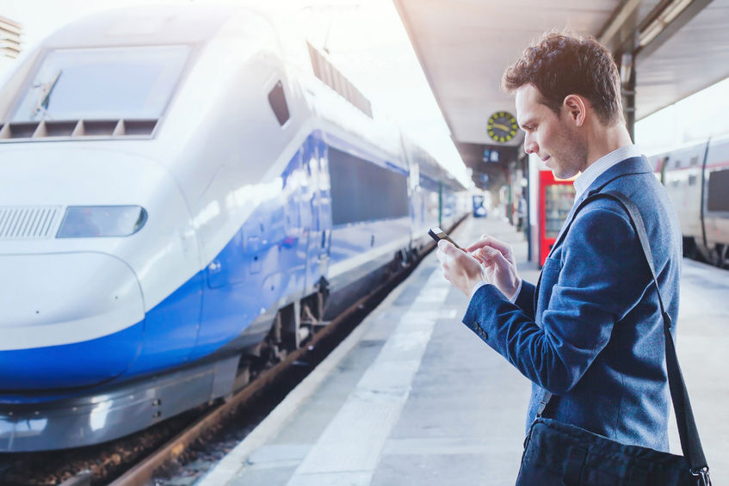
Weltweit erforschen und erleben
© Clipdealer / anyaberkut
Zum Kapitel auf der DemokratieWEBstatt

Slide 20
Weltweit gemeinsam (er)leben
Globalisierung ermöglicht über Kontinente hinweg den Austausch über Kunst, Kultur und Wissenschaft. Die modernen Technologien haben diesen Prozess stark beschleunigt.
Beispiele für internationale gemeinsame Forschung: ESA, CERN
Weltweite Verständigung: Seit den 1990er Jahren hat sich das Internet als neuer Verständigungsweg durchgesetzt.
Seit dem Ende des Zweiten Weltkriegs gilt Englisch als die bedeutendste Weltsprache.
In der UNO gelten zusätzlich Arabisch, Chinesisch, Französisch, Russisch und Spanisch als offizielle Amtssprachen.
Mehr zu den Vorteilen und Schattenseiten
www.demokratiewebstatt.at
Notes:
Mehr dazu findest du im Kapitel

Slide 21
Weltweit gemeinsam (er)leben: Reisen
Die Welt entdecken: Noch nie war Reisen so billig und einfach wie heute.
Unsere Urlaubsziele haben sich in den letzten 50 Jahren immer weiter entfernt, immer mehr Österreicher:innen fahren oder fliegen ins Ausland, verbringen ihre Urlaube in anderen Ländern oder sogar auf anderen Kontinenten.
Laut Statistik Austria haben die Österreicher:innen 2020 über sechs Millionen Auslandsreisen unternommen.
Mehr zu den Vorteilen und Schattenseiten des weltweiten Reisens
www.demokratiewebstatt.at
Notes:
Mehr dazu findest du im Kapitel

Slide 22
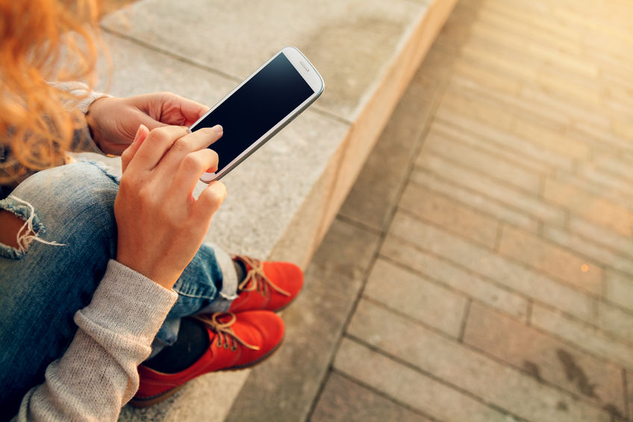
Weltweit gemeinsam entscheiden
© Clipdealer
Zum Kapitel auf der DemokratieWEBstatt

Slide 23
Weltweite Zusammenarbeit und Staatengemeinschaften
Mit dem Beitritt zur UNO und der Anerkennung der Menschenrechte haben die meisten Staaten der Erde zugestimmt, gemeinsam an den gleichen Zielen zu arbeiten und sich zu diesem Zwecke besser zu vernetzen.
Wichtige Staatenbündnisse weltweit:
Europäische Union (s. Thema „Österreichs Beitritt zur EU“); 27 Mitgliedstaaten
Verband Südostasiatischer Nationen (ASEAN): 10 Mitgliedstaaten
Afrikanische Union (AU): 55 Mitgliedstaaten
Arabische Liga: 22 Mitgliedstaaten
Organisation Amerikanischer Staaten (OAS): 34 Mitgliedstaaten
www.demokratiewebstatt.at
Notes:
Mehr dazu findest du im Kapitel

Slide 24
International tätige Organisationen
UNO
mit verschiedenen Unterorganisationen der Vereinten Nationen: Weltgesundheitsorganisation (WHO), Internationaler Währungsfond (IWF), Internationale Atomenergieorganisation (IAEO), Kinderhilfswerk der Vereinten Nationen (UNICEF), Organisation der Vereinten Nationen für Bildung, Wissenschaft und Kultur (UNESCO), Weltbank (Bank für Wiederaufbau und Entwicklung)
Welthandelsorganisation (WTO)
Nordatlantisches Verteidigungsbündnis (NATO)
Organisation für wirtschaftliche Zusammenarbeit und Entwicklung (OECD)
www.demokratiewebstatt.at
Notes:
Mehr dazu findest du im Kapitel

Slide 25
NGOs
NGOs: „Non-governmental organisations“ / nicht staatliche Organisationen
Beispiele:
Rotes Kreuz
Ärzte ohne Grenzen
Amnesty International
World Wide Fund for Nature (WWF)
www.demokratiewebstatt.at
Notes:
Mehr dazu findest du im Kapitel

Slide 26
Diskussionsfragen
Durch die (wirtschaftlichen) Verflechtungen in der globalisierten Welt können auch (Wirtschafts-)Krisen und Pandemien verheerender ausfallen. Gleichzeitig ist es auch leichter möglich, sich international gegenseitig zu helfen und Innovationen zu teilen. Besprecht in der Klasse, wie ihr dies in der COVID-19-PANDEMIE erlebt habt!
Wo verbessert sich die Lebenssituation der Menschen durch die Globalisierung am meisten? Findet gemeinsam heraus, was man unter dem Begriff „Globaler Süden“ versteht!
Welche Vorteile seht ihr in der Nutzung von Kreditkarten? Welche Risiken birgt sie?
Wie könnte man das Reisen so gestalten, dass es für möglichst viele Menschen ökologisch und ökonomisch nachhaltig(er) ist?
www.demokratiewebstatt.at

